Slide 1
中国古代散文发展概述
先秦历史、诸子散文
汉代政论、史传和赋
魏晋南北朝辞赋
唐宋古文运动
元明清散文流派

Slide 2

古代散文：
《辞海》：中国六朝以来，为区别于韵文和骈文，把凡不押韵、不重排偶的散体文章，包括经传史书在内，概称‘散文’。后又泛指诗歌以外的所有文学体裁。

Slide 3
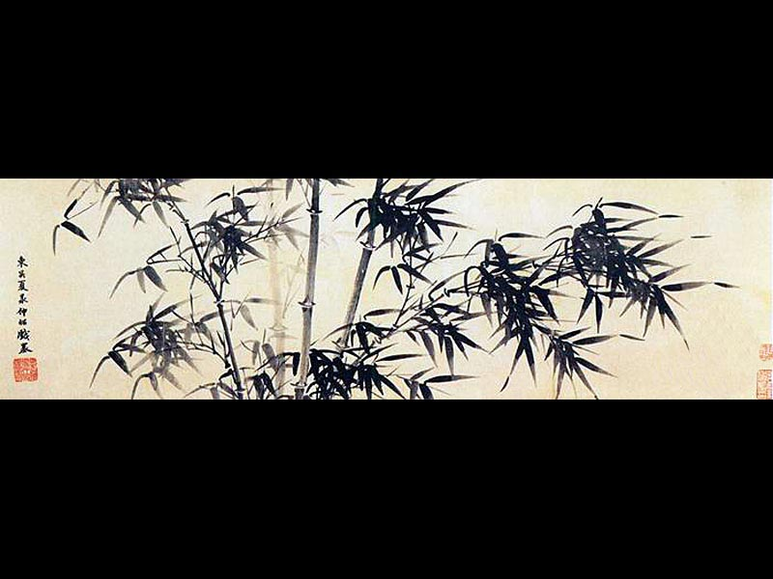
一、先秦
1.散文之祖
2.诸子散文
3.历史散文

Slide 4
历史散文（记事）
诸子散文（说理）
卜辞
《尚书》

Slide 5
历史散文：
1.《尚书》：原称《书》，到汉代改称《尚书》，我国第一部散文集。
2.《春秋》与《左传》（编年史）
3.《国语》（国别史：周、鲁、齐、晋、郑、楚、吴、越）
4.《战国策》（西汉刘向辑成，长于说事 ）

Slide 6
诸子散文：
汉代对先秦文化学术进行总结整理，把诸子分为儒、道、阴阳、法、名、墨、纵横、杂、农、小说十家。
儒家：《论语》（言简意赅）
《孟子》（言辞雄辩）
《荀子》（论证缜密）
道家：《老子》
《庄子》（想象奇特）
法家：《韩非子》（犀利峻峭）
墨家：《墨子》（逻辑性强）
杂家：《吕氏春秋》（条理分明）

Slide 7
二、汉代
1.史传文
2.政论文
3.赋

Slide 8
史传文：司马迁、班固
政论文：贾谊、晁错
汉 赋：汉赋四大家等
汉代散文

Slide 9
史传文：
汉武帝时，罢黜百家，独尊儒术，封建王朝迫切需求总结古代文化，给予大一统的统治局面以哲学和历史的解释。
1.《史记》
①开创了“纪传体”体例。
②开创了综合纂史方法。
③秉笔直书。
④形象生动。
2.《汉书》
①具有浓厚的封建正宗思想。
②开创了断代为史的编纂体例。
③资料丰富，保存许多重要的历史文献。

Slide 10
政论文：
1.贾谊：他的散文善用比喻，语言富于形象性。
《过秦论》
《治安策》
《论积贮疏》
2.晁错：
《守边劝农疏》
《论贵粟疏》

Slide 11
赋：
1.赋的产生：
赋作为一种文体，早在战国时代后期便已经产生了。
赋的名称始于战国赵人荀卿的《赋篇》。
到汉代形成特定的体制，讲究文采、韵节，兼具诗歌和散文双重性质。接近散文的称“文赋”，接近于骈文的称“骈赋”。
宋玉有赋体作品《高唐赋》、《神女赋》和《登徒子好色赋》。

Slide 12

《登徒子好色赋》
……玉曰：“天下之佳人，莫若楚国；楚国之丽者，莫若臣里；臣里之美者，莫若臣东家之子。东家之子，增之一分则太长，减之一分则太短；著粉则太白，施朱则太赤。眉如翠羽，肌如白雪。腰如束素，齿如含贝。嫣然一笑，惑阳城，迷下蔡。然此女登墙窥臣三年，至今未许也。登徒子则不然……

Slide 13
2.赋的特点：
体物写志，注重铺陈，词藻华美，色彩绚丽，吸收了楚辞的特点。
正由于赋的发展与楚辞有着密切关系，所以汉代往往辞赋并称。

Slide 14
3.赋的发展：
大赋——京都赋——小赋
4.代表作家及作品：
枚乘《七发》
司马相如《子虚》《上林》
扬雄《甘泉》《河东》《羽猎》《长杨》
班固《两都赋》
张衡《二京赋》、《归田赋》
蔡邕《述行赋》
祢衡《鹦鹉赋》
赵壹《刺世疾邪赋》
汉赋四大家

Slide 15
三、魏晋南北朝
辞赋

Slide 16
文学进入自觉时期，文学创作个性化，文学价值受到重视。

Slide 17
1.特征：
①内容上：抒情色彩越来越浓，表达社会政治见解和抒发个人感慨往往密切结合。（写山水景物的散文、抒情小赋）
②形式上：骈偶化倾向逐渐明显，更加讲求遣词造句的艺术技巧，体裁愈益多样化。（骈文）
2.代表作家：
魏：三曹
魏晋：阮籍、嵇康
东晋：王羲之、陶渊明
南朝：鲍照

Slide 18
关于骈文：
也称“骈体文”“骈俪文”或“骈偶文”，因其常用四字、六字句，故也称“四六文”。
全篇以双句为主，讲究对仗的工整和声律的铿锵。
骈文作为和散文对举的一种文体，产生于魏晋，盛行于六朝，中唐古文运动以后衰落，在元明两代成为绝响，至清初，作者接踵而起。

Slide 19
《哀江南赋》
日暮途远，人间何世！将军一去，大树飘零；壮士不还，寒风萧瑟。荆璧睨柱，受连城而见欺；载书横阶，捧珠盘而不定。
我年已高而归途遥远，这是什么人间世道啊！冯异将军一去，大树即见飘零。荆轲壮士不回，寒风倍感萧瑟。我怀着蔺相如持璧睨柱之志，却不料为不守信义之徒所欺；又想象毛遂横阶逼迫楚国签约合纵那样，却手捧珠盘而未能促其定盟。

Slide 20
四、唐宋
古文运动

Slide 21
1.扬六朝余波，讲究辞采的骈文。
2.革六朝旧习，散行流畅的古文。
古文运动
唐宋八大家

Slide 22
古文运动:
与骈文相对而言的，更为实用、不讲对偶声律的散体文。
1.文学因素：魏晋以来骈体文盛行，其内容空洞，远离实际。
2.社会因素：中唐之后国势日渐衰微，士子文人想恢复大唐国风、重振国家势力，于是从古代的思想、文学中找出可以改变当时社会的精神价值----儒家思想与先秦两汉散文。

Slide 23
唐宋八大家
韩 愈：《师说》
《祭十二郎文》
柳宗元：《种树郭橐驼传》
《捕蛇者说》
欧阳修：《醉翁亭记》
《秋声赋》
《伶官传序》
苏 洵：《六国论》
苏 轼：《石钟山记》
苏 辙：《上枢密韩太尉书》
王安石：《游褒禅山记》
曾 巩：《墨池记》

Slide 24
五、元明清
流派纷呈

Slide 25
本期散文基本上继承、发展了唐宋古文运动的精神。
明代出现了前后七子的复古派，反对复古的唐宋派，主张性灵的公安派以及相近的竟陵派，出现了归有光等散文大家。
清代影响最大的是桐城派。

Slide 26
明初：
宋濂：“开国文臣之首”。《秦士录》
《送东阳马生序》
刘基：《卖柑者言》《郁离子》
明中叶：
1.李梦阳、何景明为首的前七子发起复古运动，倡导文必秦汉。对扫荡八股文风起到一定积极作用，同时又走上了盲目摸拟古人的路子。
2.后来的李攀龙、王世贞为代表的后七子复古运动，也再一次重复了他们的错误。

Slide 27
明中晚：
1.归有光等唐宋派首先起来反对复古派。
2.进而万历年间的公安派也加入猛烈抨击拟古主义的队伍。公安派以袁宗道、袁宏道、袁中道为代表，时称“三袁”。袁宏道最为著名，提出了“性灵说”。
公安派的散文创作特点：冲破传统古文的陈规旧律，自然流露个性，语言不事雕琢。
3.与公安派存在的同时还有以钟惺、谭元春为代表的竟陵派，他们也主张独抒性灵。

Slide 28
晚明：
张 岱：《西湖七月半》
《湖心亭看雪》
侯方域：《李姬传》
《马伶传》
夏完淳：《狱中上母书》

Slide 29
清朝：
清初有不少成绩突出的散文家，如魏禧，代表作是《大铁椎传》。
桐城派是清中叶最著名的流派，主要作家有方苞、刘大櫆、姚鼐。提出了“义法”主张，是桐城派古文的基本理论。文章多简洁自然，但缺乏生气，代表作品有方苞的《狱中杂记》《左忠毅公逸事》，姚鼐的《登泰山记》等。
与桐城派异趣的散文家有袁枚、沈复等。
资产阶级文化启蒙：龚自珍《病梅馆记》，梁启超《少年中国说》。

Slide 30
《少年中国说》
故今日之责任，不在他人，而全在我少年。少年智则国智，少年富则国富，少年强则国强，少年独立则国独立，少年自由则国自由，少年进步则国进步，少年胜于欧洲则国胜于欧洲，少年雄于地球则国雄于地球。

Slide 31
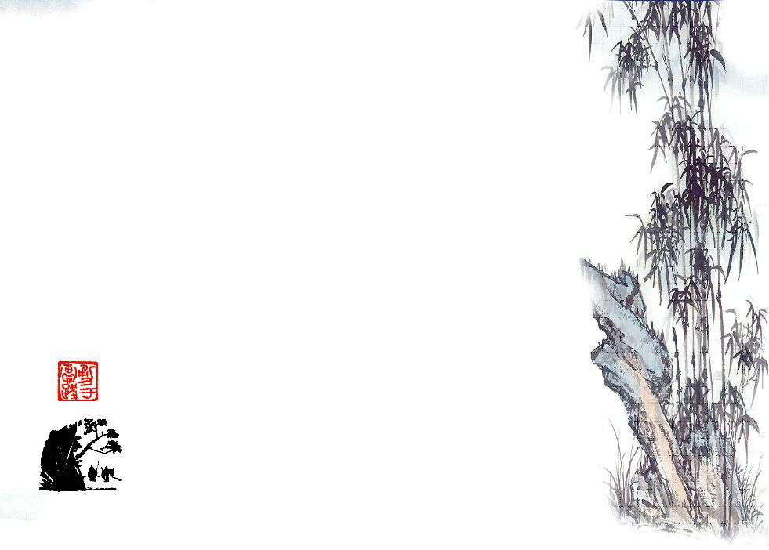
创造形象，诗文有别
意喻之米，文喻之炊而为饭，诗喻之酿而为酒。
①诗歌常用比兴，散文注重写实。
②诗歌刻画形象多跳跃和省略，散文则交代得细致真实。
③诗歌给人更多想象空间，散文给人更具体逼真的感受。

Slide 32
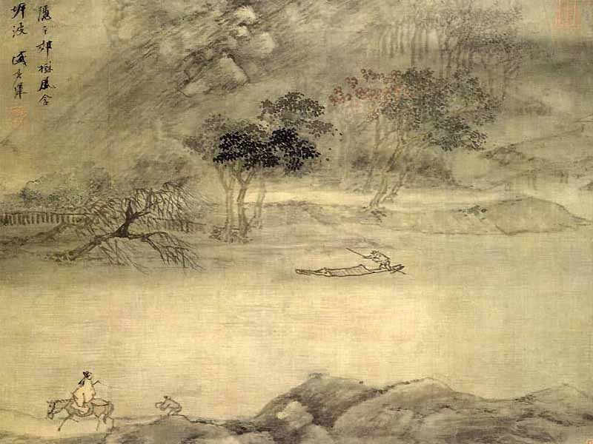
小石城山记
柳宗元
柳宗元
教学目标：
1、凭借注解，能翻译浅易文言文。
2、体会作者屡遭贬谪、怀才不遇而渴望改变的情怀。
3、学习本文物我相融的意境、象征手法和言志载道的风格。

Slide 33
余秋雨先生曾经在《文化苦旅》中说：“中国文化中极其夺目的一个部分可称之为‘贬官文化’。随之而来，许多文化遗迹也就是贬官行迹。贬官失了宠，摔了跤，孤零零的，悲剧意识也就爬上了心头；贬到了外头，这里走走，那里看看，只好与山水亲热。这一来，文章有了，诗词也有了，而且往往写得不坏。”
如果柳宗元不是被贬到永州，就不会有“永州八记”的问世。柳宗元的被贬，实在是他个人的不幸，却是中国文学之大幸！

Slide 34
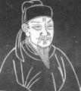
自余为僇人，居是州，恒惴栗。其隙也，则施施而行，漫漫而游，日与其徒上高山，入深林，穷回溪，幽泉怪石，无远不到。到则披草而坐，倾壶而醉，醉则更相枕以卧，卧而梦。意有所极，梦亦同趣。觉而起，起而归。以为凡是州之山水有异态者，皆我有也.
柳宗元在永州

Slide 35
唐代的永州，僻远荒凉，素为谪官贬居之地。柳宗元自贞元二十一年（805）起，在永州谪居十年。一代文豪，十年楚客。处于逆境之中的柳宗元开始了他一生中创作的辉煌时期。
他写诗抒发自己的孤寂苦闷之情，如《江雪》：“千山鸟飞绝，万径人踪灭，孤舟蓑笠翁，独钓寒江雪。“他还写出了《三戒》、《捕蛇者说》、《童区寄传》等寓言、散文和史传文学作品，揭露社会的黑暗，反映人民的疾苦。
最为出色的是他寓居愚溪五年中所写“清莹秀澈，锵鸣金石”的《永州八记》。

Slide 36
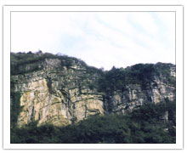
《小石城山记》原址

Slide 37
永州八记
清风明月本无价，
近水远山皆有情。
《始得西山宴游记》
《钴姆潭记》
《西小丘记》
《至小丘西小石潭记》
《袁家渴记》
《石渠记》
《石涧记》
《小石城山记》

Slide 38
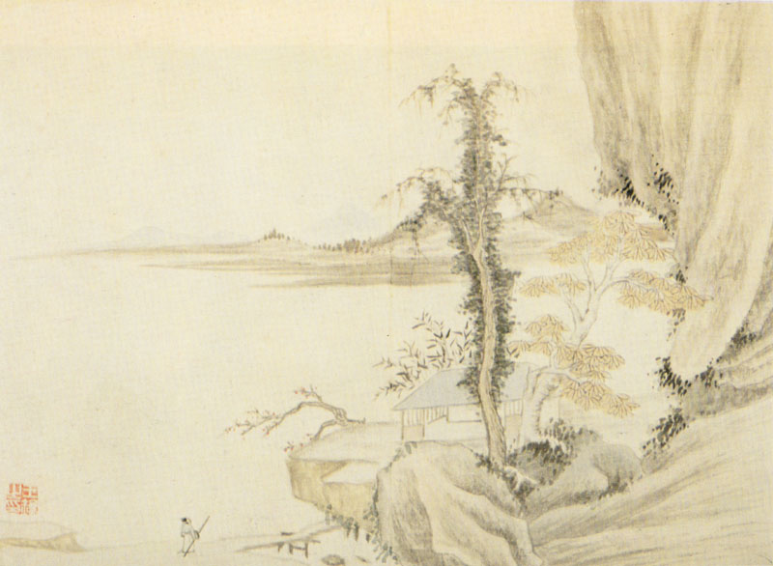
初读课文，整体感知
少北而东（shāo ） 睥睨（pì （nì ）
堡坞（wù ） 疏数（cù ）
偃仰（yǎn ） 傥（tǎng ）
更（gēng ）千百年不得一售其伎（jì ）

Slide 39
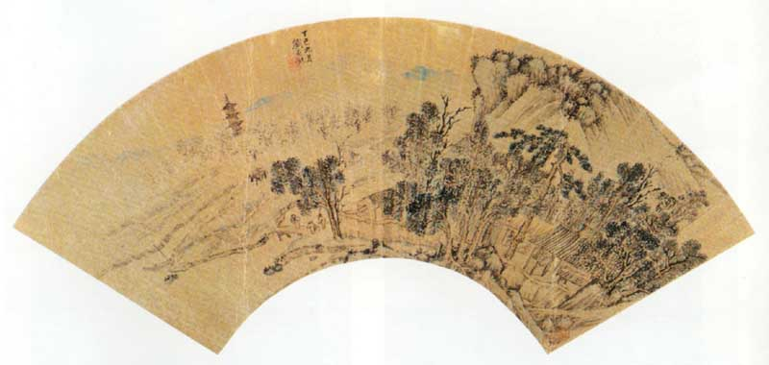
再读课文，重点突破
作者主要抓住小石城山的什么特点来写？
——奇
（“类智者所施设也”）

Slide 40
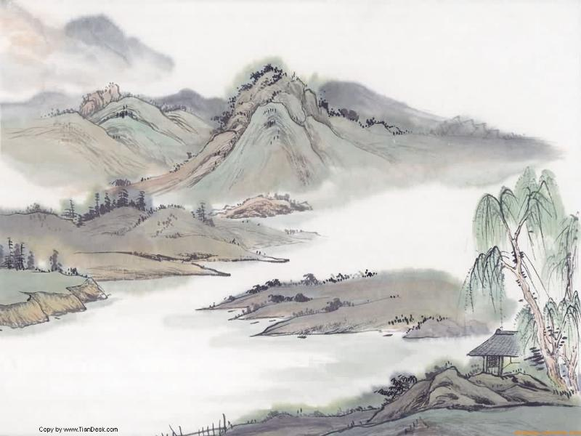
小石城山之“奇”表现在哪些方面？
①其上为睥睨、梁欐
之形，其旁出堡坞，
有若门焉。
②投以小石，洞然有
水声，其响之激越，
良久乃已。
③无土壤而生嘉树美
箭，益奇而坚，其疏
数偃仰，类智者所施
设也。

Slide 41
作者对小石城山的被冷落深表惋惜和不平。作者为小石城山叫屈，亦为自己叫屈，用曲笔表达了因身遭贬逐而怀才不遇、壮志难酬的愤懑之情，流露出渴求摆脱现状以施展才能的心态。

Slide 42
讨论：
①如何理解小石城山的形象？
②小石城山上的幽景奇石象征着什么？
③小石城山被冷落象征着什么？

Slide 43
象征手法
作者借山喻人，借题发挥，
“借石之瑰玮，以吐胸中之气”，
抒发了自己怀才不遇的愤懑以
及渴求摆脱现状以施展才能的
心态。

Slide 44
从西山道口一直向北，越过黄茅岭，有两条路：其中一条路向西伸延，沿路寻求没有发现胜景；另一条稍稍向北又折向东，在不过四十丈之处，地层断裂，被一条河水分开，有积聚的山石横截在路端。
它的上面，构成垛墙望楼的形状；它的旁边，耸出一座天然的城堡，还有像城门似的一个洞穴，往里看去一片浓黑，将小石子投进去，从很深的地方传出咚咚水声．那声音十分响亮，过了很久才消逝。环绕而行可以登上山顶，能眺望很远的地方。山石上没有土壤，然而却生长着优美的树木和竹子，格外地显得奇特而坚实；它们或疏或密，或俯或仰，恰似有才智的人精心布置的。

Slide 45
哦！我怀疑创造万物的上帝有没有已经很久了，到了这里便越发地以为确实是有了。又奇怪上帝不在中原地区创造这样的美景，而将它放在偏僻的荒远之地，经历了千百年而不能向人们展示它的美妙景致，这实在是劳而无功的啊。神灵或许不应该这样做吧，那么难道确实没有上帝吗？有人说：“这是上帝用来安慰那些贤德而在这儿受屈辱的人的。”有人说：“这儿山川的灵气不能孕育伟大的人物而却唯独造就了这些奇妙景致，因此楚地之南人才少而怪石多。”这两种说法，我是都不相信的。

Slide 46
一座奇山！
一位奇人！
一篇奇文！

Slide 47
一、
“而”的用法：
（一）.用作连词。可连接词、短语和分句，
表示多种关系。
如：蟹六跪而二螯。（《劝学》）
如：君子博学而日参省乎己。（《劝学》）
如：故不战而强弱胜负已判矣 （《六国论》）
１、表示并列关系。一般不译，有时可译为“又”
２、表示递进关系。可译为“并且”或“而且”。
３、表示承接关系。可译为“就”“接着”，或不译。

Slide 48
如：青，取之于蓝，而青于蓝。（《劝学》）
如：诸君而有意，瞻予马首可也。（《冯婉贞》）
如：吾尝终日而思矣……（《劝学》）
吾恂恂而起。 （《捕蛇者说》）
４、表示转折关系。可译为“但是”“却”。
５、表示假设关系。可译为“如果”“假如”。
６、表示修饰关系，即连接状语。可不译。
如：遏其生气,以求重价,而江浙之梅皆病。
7、表示因果关系，相当于“因而”“所以”

Slide 49
例如： 而翁长铨，迁我京职，则汝朝夕侍母。
（《记王忠肃公翱事》）
例如： 一人、一桌、一椅、一扇、一抚尺而已。
（《口技》）
闻道有先后，术业有专攻，如是而已。
（《师说》）
（二）1、用作代词。用作第二人称，一般作定
语，译为“你的”；偶尔也作主语，译为“你”。
例如：同是被逼迫,君而妾亦然。
2、用作代词。译为“这样,如此”
（三）.复音虚词“而已”，放在句末，表示限止的语气助词，相当于“罢了”。

